Slide 1
Индивидуальный подход в обучении детей с ОВЗ
Подготовила: Чуприна О.Н.
учитель географии МОУ «Яснозоренская СОШ Белгородского района Белгородской области »

Slide 2
Дети с ограниченными возможностями здоровья – это дети, состояние здоровья, которых препятствует освоению образовательных программ вне специальных условий обучения и воспитания.

Slide 3
Что характеризует детей с ОВЗ?
Высокая эмоциональность
Задержка психического развития
Быстрая утомляемость
Незрелость эмоционально-волевой сферы
Трудности распределения и переключения внимания
Конфликтность
Неуравновешенность психики
Трудность общения
Низкая мотивация
Пониженная познавательная активность

Slide 4
Перед учителем встает вопрос: «Как обучать такого ребенка?»
Самым главным приоритетом в работе с такими детьми является индивидуальный подход с учетом специфики психики и здоровья каждого ребенка.
Индивидуальный подход предполагает всестороннее изучение учащихся и разработку соответствующих мер педагогического воздействия с учетом выявленных особенностей.

Slide 5
При осуществлении индивидуального подхода учитываются:
-нарушения, которые оказывают тормозящее влияние на психическое и физическое развитие ребенка;
-состояние речи, интеллекта, эмоционально – волевой сферы;
-работу внимания, памяти, восприятия и самого мышления;
-тип темперамента.

Slide 6
Индивидуальный подход осуществляется в определенной системе:
изучение и установление причин формирования особенностей характера и поведения;
определение соответствующих средств и методов, четких организационных форм индивидуального подхода к каждому ребенку в общей педагогической работе со всеми детьми.

Slide 7
Индивидуальный подход имеет большое значение при оценке успеваемости, так как школьники с ОВЗ в силу своей неоднородности имеют разные учебные возможности.
Оценка их успеваемости не может основываться на общих оценочных нормах, она должна учитывать степень продвижения ученика, стимулировать процесс его учения и выполнять воспитательную функцию.

Slide 8
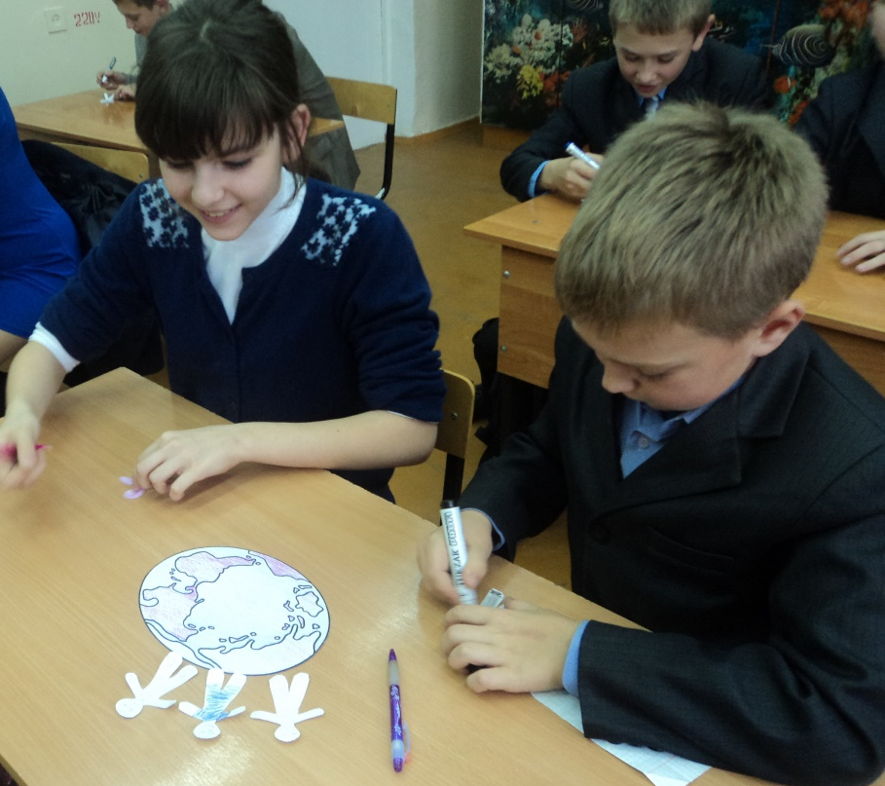
Индивидуальная работа с учащимися – один из важнейших способов организации познавательной деятельности.
В учебной деятельности важно, чтобы учащиеся не только учились запоминать то, что говорит учитель, учили то, что им объясняет учитель, а и сами, самостоятельно, могли добывать знания, их усваивать и формировать умения.

Slide 9
Как начать индивидуальный подход к ребенку в обучении
В начале работы стоит присмотреться, какие позиции занимает ребенок и какие формы мышление он демонстрирует, какие трудности в работе у него возникают.
В первую очередь необходимо наличие образовательного плана и контроля его выполнения, разработанных индивидуальных заданий, соответствующих особенным потребностям ребенка.
При подборе содержания занятий для учащихся с ОВЗ необходимо учитывать, с одной стороны, принцип доступности, а с другой стороны, не допускать излишнего упрощения материала.

Slide 10
Занятия с ребенком ОВЗ рекомендовано проводить в форме урока.
Урок - это общение учителя с учеником. Ребенок устроен так, что он развивается в процессе этого общения. В основе этого процесса лежит эмоциональный контакт взрослого и ребенка, постепенно перерастающий в сотрудничество, которое является необходимым условием развития ребенка. Сотрудничество заключается в том, что свой опыт взрослый стремится передать, а ребенок хочет и может его усвоить.

Slide 11
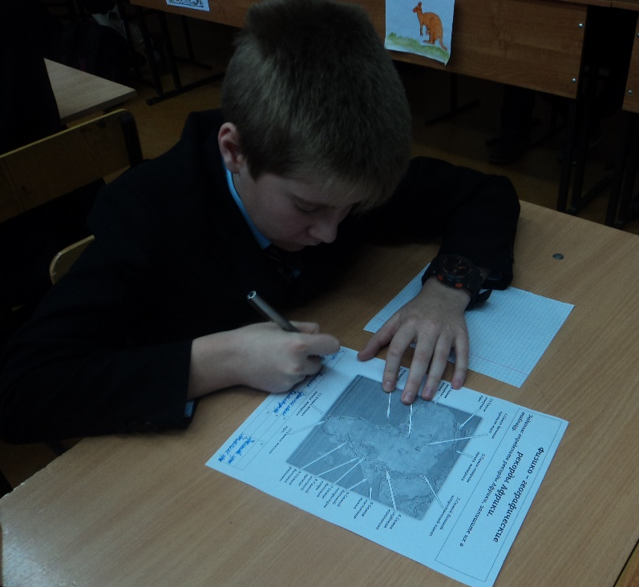
Индивидуальная работа может быть: обучающейся; тренировочной;
закрепляющей; развивающей;
творческой; контрольной.
Знание индивидуальных и специфических особенностей наших детей даёт возможность широко использовать дифференцированные индивидуальные задания – от простых, на восприятие по образцу, до творческих.

Slide 12
Важным средством активизации учения являются методы и приемы обучения:
-поэтапное разъяснение заданий
- последовательное выполнение заданий
- повторение учащимся инструкции к выполнению задания
- обеспечение аудио-визуальными техническими средствами обучения
- перемена видов деятельности
- чередование занятий и физкультурных пауз
- предоставление дополнительного времени для завершения задания
- дополнение печатных материалов видеоматериалами
- обеспечение учащихся печатными копиями заданий, написанных на доске
- индивидуальное оценивание ответов учащихся с ОВЗ (использование индивидуальной шкалы оценок в соответствии с успехами и затраченными усилиями)
- ежедневная оценка с целью выведения четвертной отметки
- разрешение переделать задание, с которым он не справился
- оценка переделанных работ
- использование системы оценок достижений учащихся

Slide 13
Эффективными приемами индивидуального коррекционного воздействия на эмоциональную и познавательную сферу детей с ОВЗ являются:
- игровые ситуации;
- дидактические игры;
- игровые тренинги, способствующие развитию умения общаться с другими;
- гимнастика и релаксация, позволяющие снять мышечные спазмы и зажимы.
Применение активных методов и приёмов обучения повышает познавательную активность учащихся, развивает их творческие способности, активно вовлекает обучающихся в образовательный процесс, стимулирует самостоятельную деятельность учащихся с ОВЗ.

Slide 14

Изучение географии в школе учащимися с ОВЗ
Учителю при подготовке к урокам необходимо придерживаться особых требований, которые относятся к работе с детьми ОВЗ:
Урок должен иметь четкую структуру, определенный алгоритм. Привыкая к определенному алгоритму действий, дети становятся более организованными.
Каждое задание, которое предлагается «особенным» детям, тоже должно отвечать определенному алгоритму действий.
Урок в классе, где есть дети с ограниченными возможностями здоровья, должен предполагать большое количество использования наглядности для упрощения восприятия материала.
Одно из основных требований к уроку – это учет слабого внимания детей с ограниченными возможностями здоровья, их истощаемости и пресыщения однообразной деятельностью. Поэтому на уроке учитель должен менять разные виды деятельности.

Slide 15
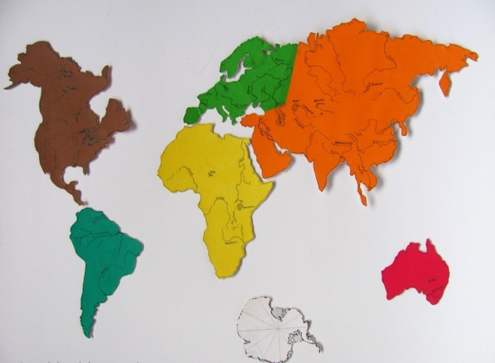


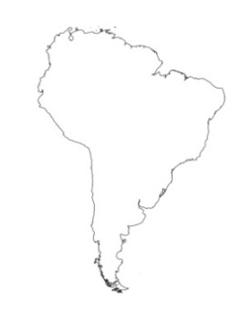
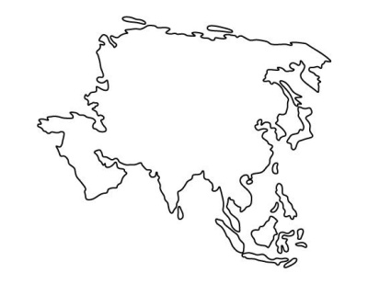
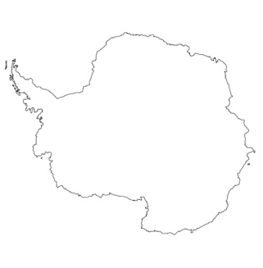
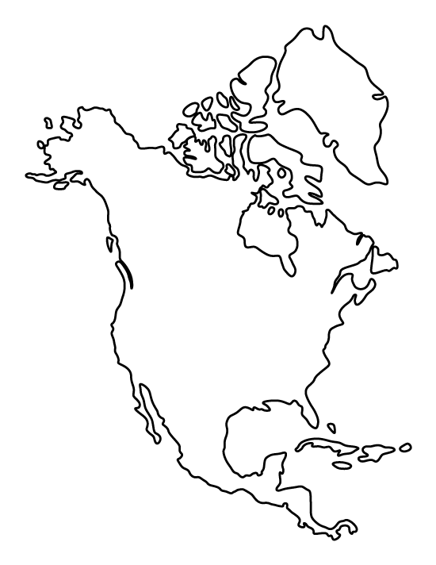

Задание - игра
«Угадай контур»

Slide 16
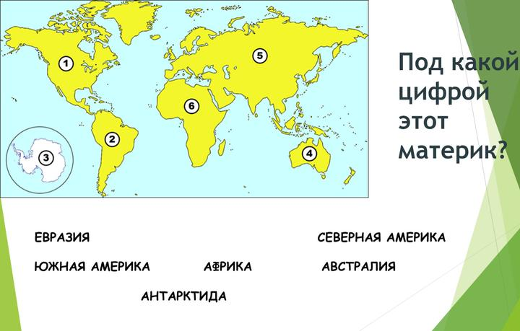
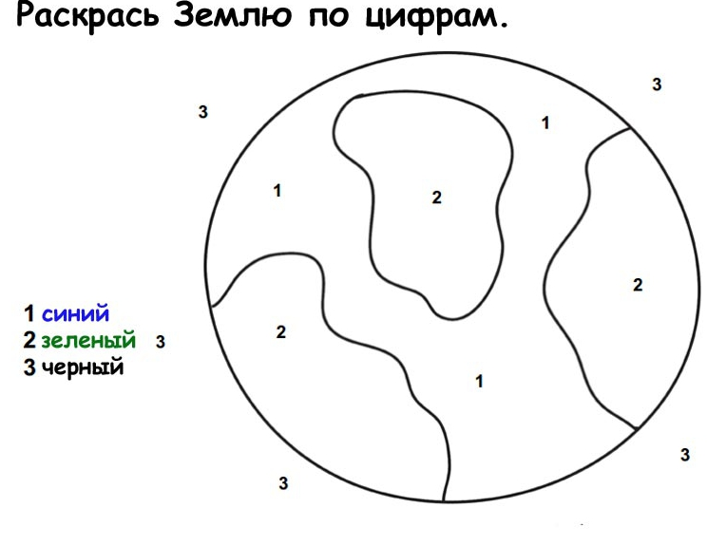

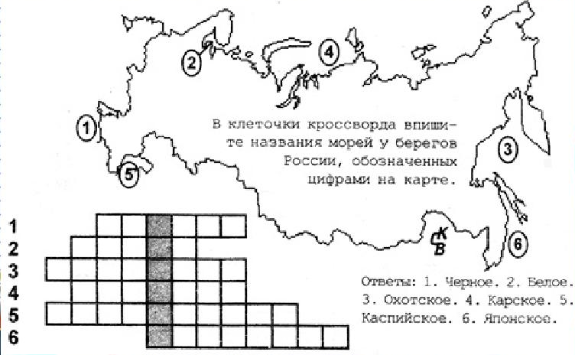

Slide 17
Задание: «Соедините стрелками слово и его значение:
иероглифы | столица Китая
циновка | редкое животное
панда | знаки, обозначающие слова
Пекин | коврик, сплетённый из корней растений
Задание: «Вставьте в текст пропущенные слова»
◎ Амазонка …………. в течение всего года.
◎ Самое большое высокогорное озеро мира – это озеро …………..
◎ Самая высокая вершина Анд - ……………

Slide 18
Задания на развитие мыслительных реакций:
Теплый, холодный, звездный, кислотный, грибной, частый, затяжной, проливной (дождь)
Наземный, подводный, спящий, потухший, грозный, огнедышащий, извергающийся (вулкан)
Золотой, сахарный, крупный, мелкий, морской, речной (песок)
Задание «Подбор прилагательных»: на уроке вводится новое понятие, а на этапе заключения и обобщения знаний учащимся предлагается подобрать определения к термину:
Земная кора: Ветер:
Материковая - холодный
Океаническая - теплый
Твердая - сильный
Тонкая - слабый
Толстая - южный
Подвижная - северный

Slide 19


На уроках географии необходимо использовать различные виды практической деятельности.
Краеведение может стать одним из сильных средств воспитывающего обучения.
Материал должен усложняться постепенно, подаваться небольшими дозами. Обязательно частое переключение
с одного вида деятельности на другой.
Наглядные пособия в преподавании географии имеют огромное значение, тем более что большинство географических объектов и явлений недоступно для непосредственного восприятия учащихся.

Slide 20
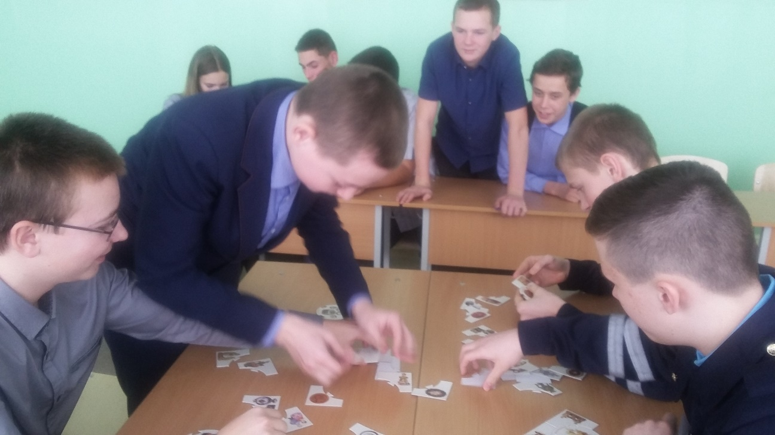
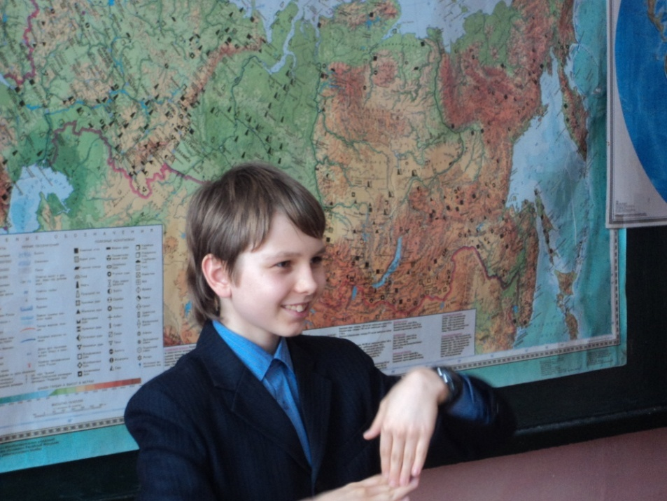
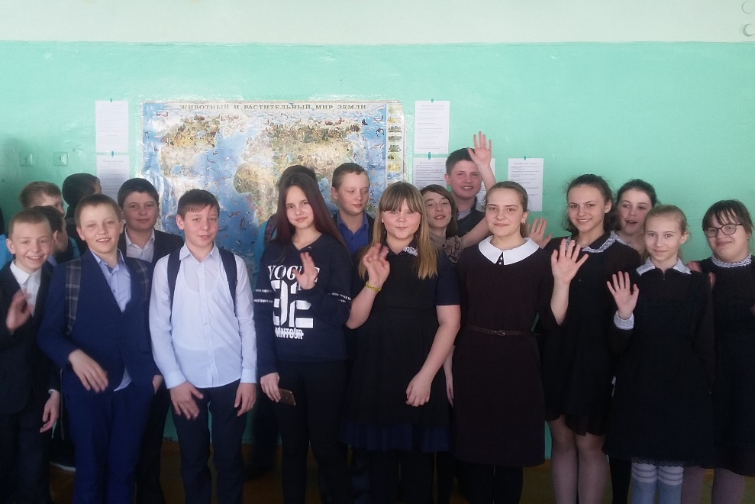
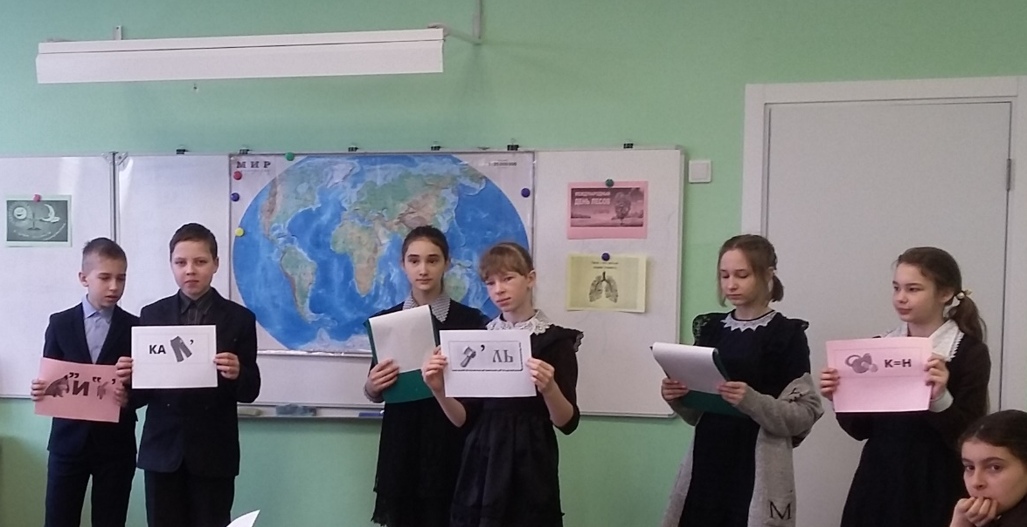

Slide 21
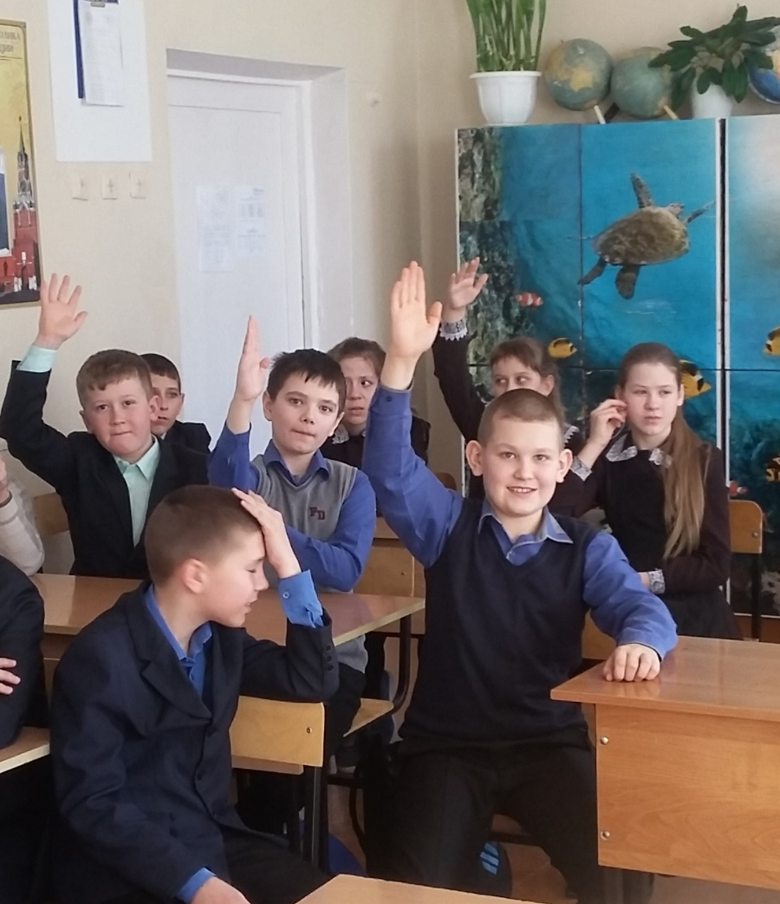
Для учителя при осуществлении индивидуального подхода необходимы терпение, настойчивость, благожелательное отношение к учащимся, своевременное оказание помощи, активное вовлечение в коллективную работу, поощрение успехов

Slide 22


